Slide 1
Tertúlia Dialógica

Slide 2
Exemplo de Atuação Educativa de Êxito
Tertúlias Dialógicas

Slide 3
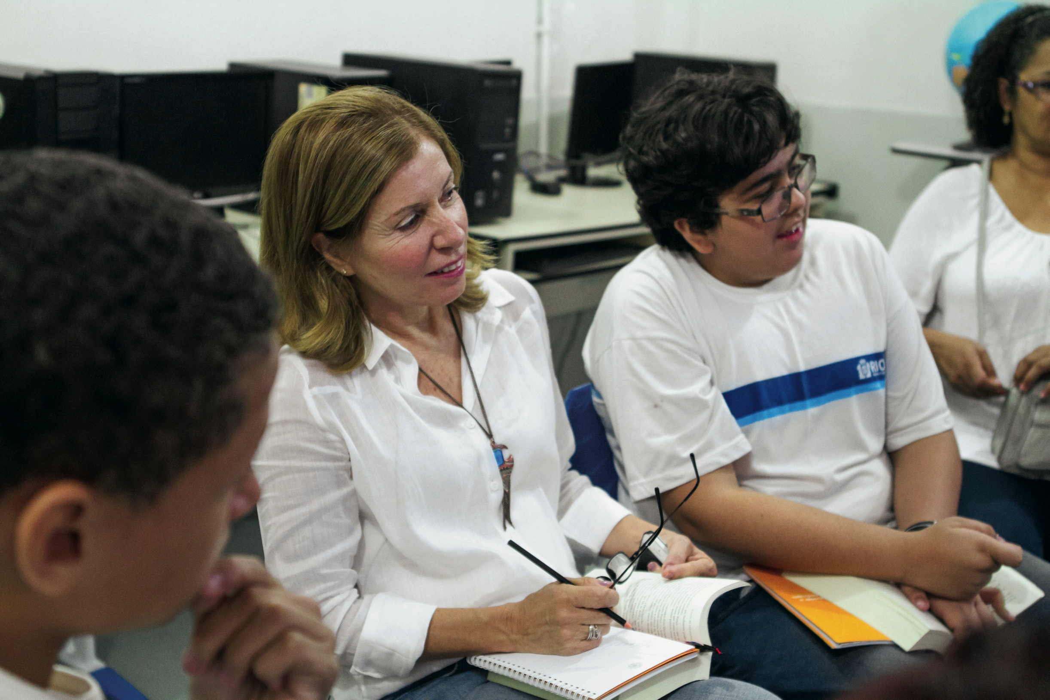
O que é
Encontro de pessoas para dialogar que promove a construção coletiva de significado, além da aproximação com a cultura clássica universal e o conhecimento científico acumulado pela humanidade ao longo do tempo.
As práticas de leitura dialógica, como as Tertúlias, aumentam o vocabulário, melhoram a expressão oral e escrita,
ampliam a compreensão leitora, o pensamento crítico e a capacidade de argumentação em todos os envolvidos, produzindo importantes transformações na superação de desigualdades.

Slide 4
Leitura Dialógica
A leitura dialógica (Soler, 2001) é uma nova forma de entender a leitura na qual os textos são interpretados entre todos, sejam leitores habituais ou não. As primeiras experiências, emoções ou sentidos gerados a partir da leitura passam a
ser objeto de diálogo e reflexão conjunta, com foco não só no significado do texto. A experiência individual de ler torna-se uma experiência intersubjetiva, e a incorporação das diferentes vozes, experiências e culturas gera uma compreensão que ultrapassa aquela a que se pode chegar individualmente.

Slide 5
Leitura Dialógica – Freire
Para Paulo Freire, o aprendizado da leitura não se reduz a um ato mecânico e descontextualizado, mas deve ser uma abertura ao diálogo sobre o mundo e com o mundo.
(Freire, 1984) e
(Freire & Macedo, 1989)

Slide 6
Leitura Dialógica - Bakhtin
O significado se cria a partir das interações de diferentes pessoas sobre um texto: Modelo dialógico de leitura
Processo de interpretação coletiva (Bakhtin: imaginação dialógica)

Slide 7
Processo Dialógico de Leitura
Experiencia subjetiva com o texto
Reflexão intersubjetiva e interpretação coletiva
Reflexão e re-interpretação para além da tertúlia

Slide 8
Tertúlias Literárias
Por que clássicos?
São textos fundantes
quebram com uma forma de escrita
inauguram uma nova forma
servem de inspiração para outras áreas, como a música e o cinema
Expressam grandes temas humanos
rompem com a fronteira do tempo e do espaço em que foram criados
inspiram a reflexão
universalmente reconhecidas

Slide 9
Tertúlias Literárias
Por que clássicos?
Aumenta as expectativas, transforma o entorno e abre as portas ao êxito acadêmico
Grupos culturais e sociais que não teriam contato
Preenche-se uma lacuna cultural

Slide 10
Tertúlias Literárias Dialógicas
Educação Infantil
Fundamental I

Slide 11
Tertúlias Literárias Dialógicas
Fundamental II
Ensino Médio / EJA

Slide 12
Tertúlias Musicais Dialógicas
Beethoven:
Sinfonía no 9
Haendel:
El Mesías
Mozart:
La flauta mágica

Slide 13
Tertúlias Plásticas Dialógicas
Renoir
Picasso
Matisse
Van Gogh

Slide 14
Vídeo Tertúlias
Qual o papel do moderador nas Tertúlias?
Qual a diferença da Tertúlia e das outras aulas? O que os alunos podem aprender nas Tertúlias que não aprendem em outras aulas?
Por que a leitura de clássicos?
d. Apontar cenas nos vídeos que percebemos a presença dos 7 princípios da Aprendizagem Dialógica.

Slide 15
www.comunidadedeaprendizagem.com

